Slide 1
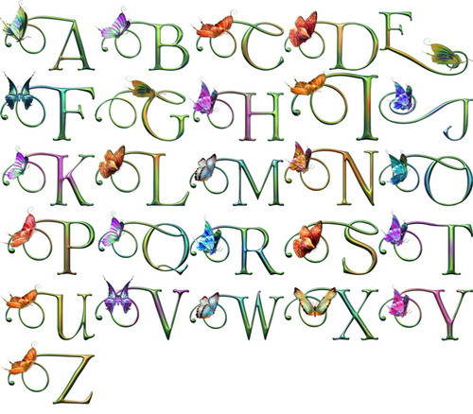
The ABC - party

Slide 2
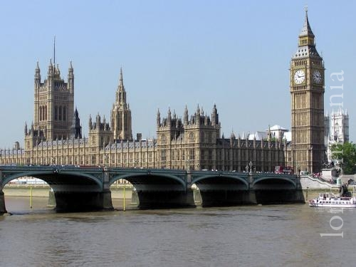
London
London

Slide 3
Пролив Ла – Манш (или Английский канал)

Slide 4
FOREST

Slide 5
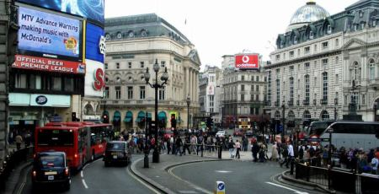
Центр Лондона

Slide 6
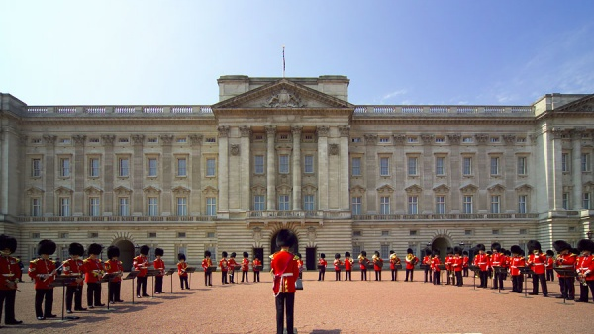
BUCKINGHAM PALACE – КОРОЛЕВСКИЙ ДВОРЕЦ
СМЕНА КАРАУЛА

Slide 7
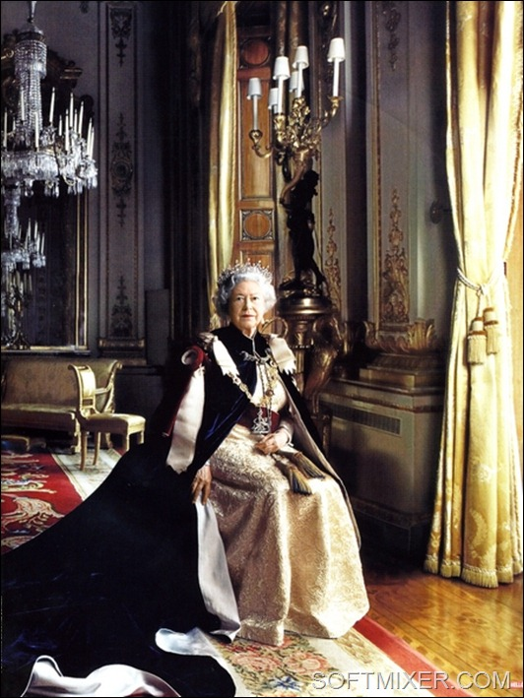
The Queen Elizabeth II
- Елизавета II

Slide 8
GOODBYE!

